Slide 1
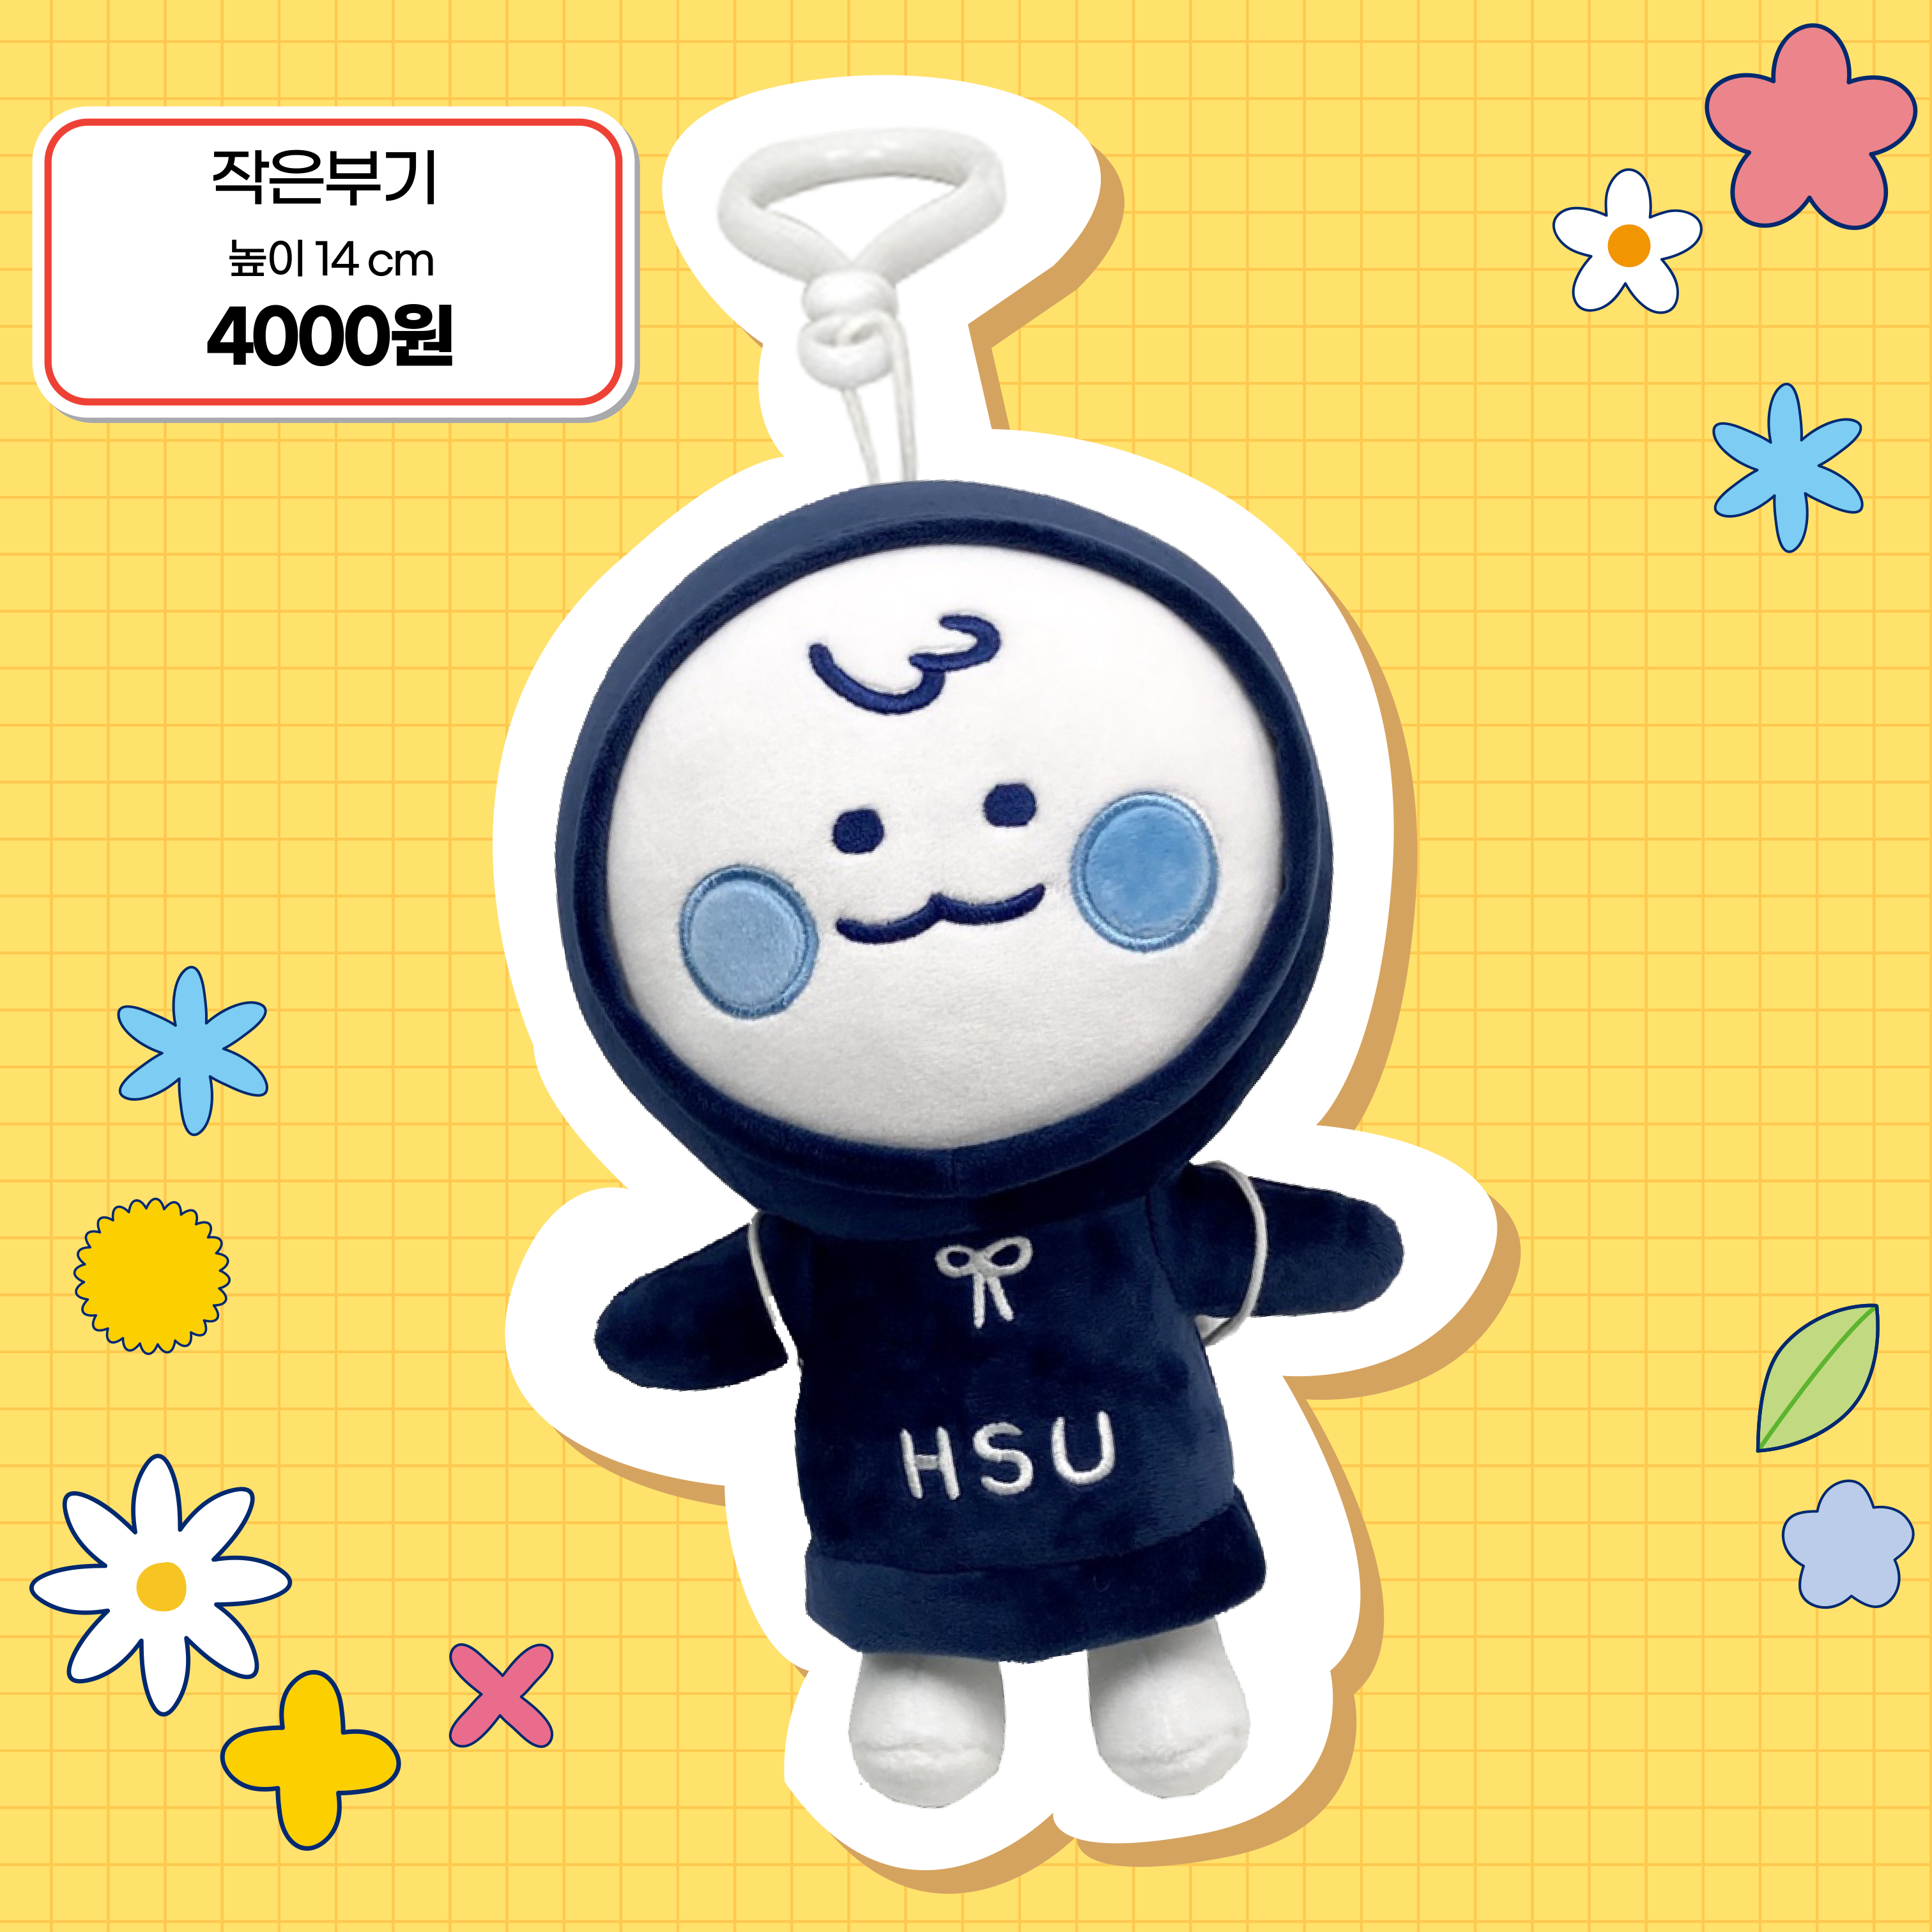

작은부기 인형
희망교환템 큰부기 인형
상세정보
고리형 상상부기 인형입니다!
큰부기 인형 아니어도 상상부기 굿즈면 다 좋아요
채팅하기
신고하기

Slide 2
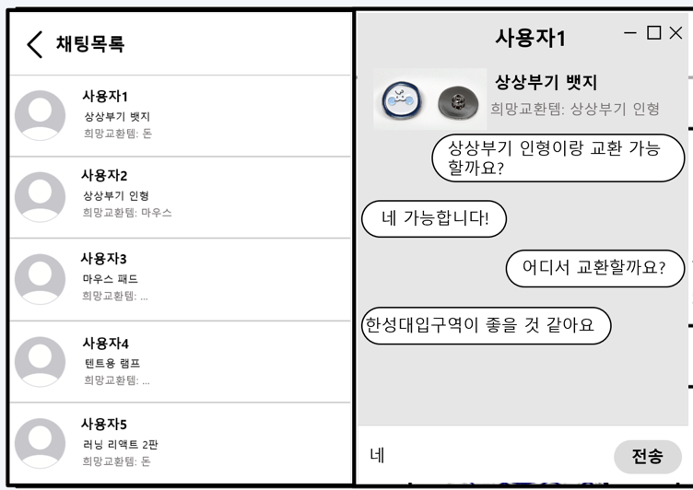

Slide 3
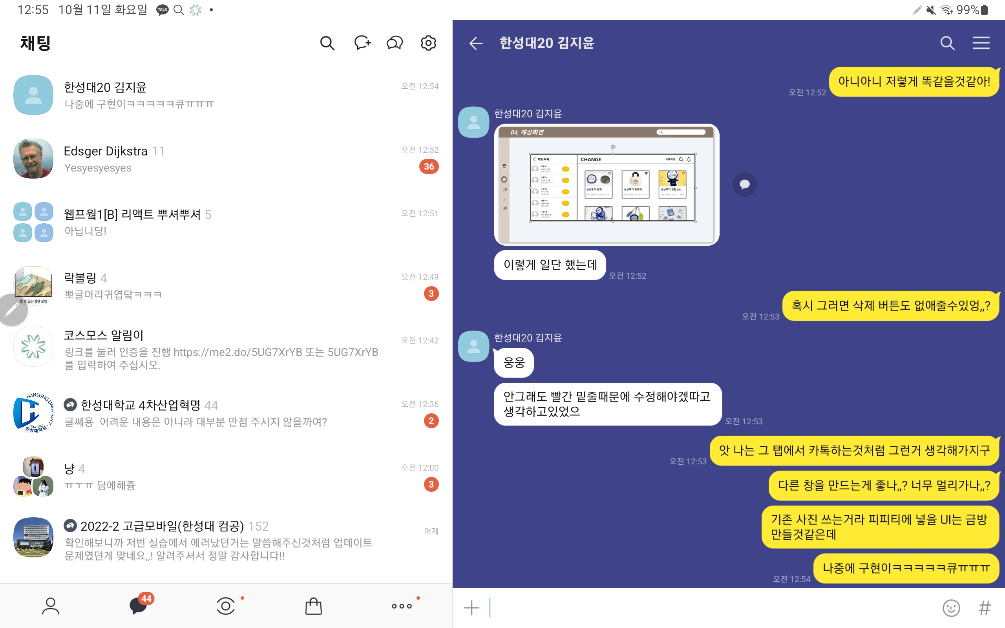

Slide 4
